Slide 1
캡스톤 디자인 중간 정리
안종현, 고무서, 노호성 지도교수 : 김태훈 교수님

Slide 2
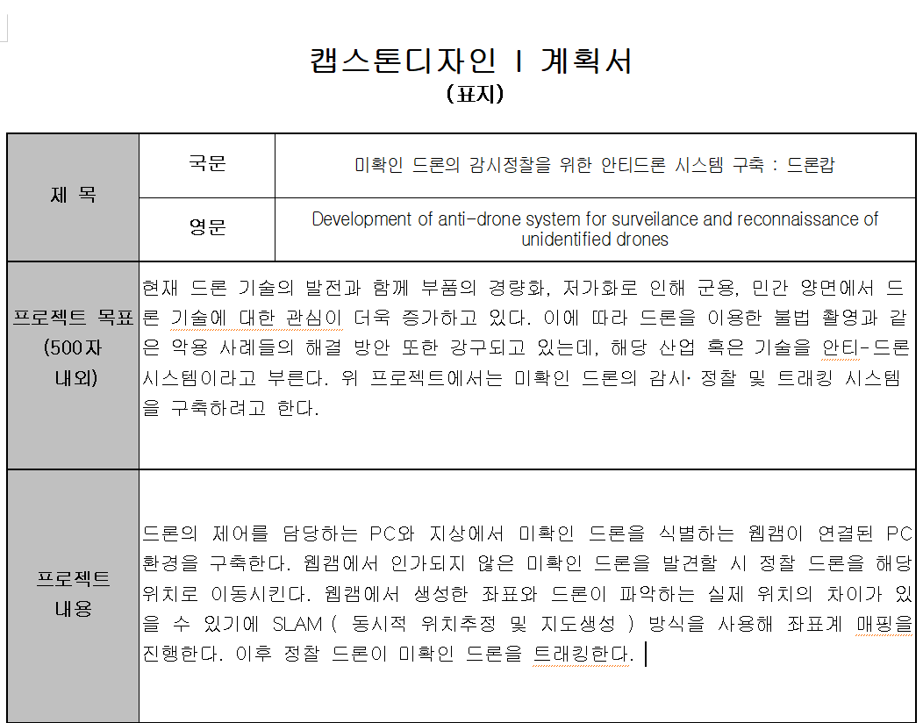
캡스톤 디자인 계획서
Keyword : SLAM(ORB-SLAM) / 매핑

Slide 3
진행 과정
시작 ~ 2023.03.31
초기에는 학습용 드론(TELLO)를 통한 간단한 드론 학습 및 SLAM, YOLO와 ROS의 버전을 맞춰 설치하는 작업을 진행하였다. ROS의 버전에 따라, YOLO의 버전에 따라 학습 시 실 성능, 드론의 배터리 유지 등에서 차이가 나기 때문에 최신 버전인 YOLO8이 아닌 7을 사용하기로 결정하였다.
드론이 바라보는 위치와 , 좌표에 찍는 실제 거리가 다르기 때문에 이 점을 극복하는 것이 중요하고, 거리 추정 과정을 통해 YOLO 박스의 사이즈를 기준점으로 크기를 예측하거나 기준이 될 수 있는 물체를 먼저 학습시켜 그 물체를 기준으로 크기를 측정하는 등의 방법을 찾아보는 중이다.

Slide 4
Conf 0.4환경에서의 드론 인식률 실험

Slide 5
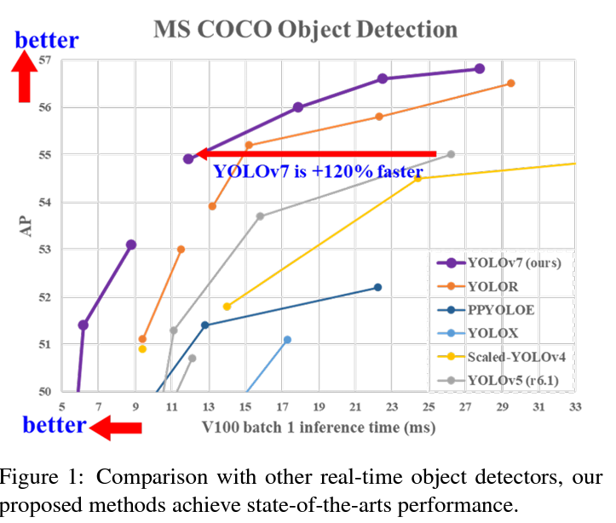
https://github.com/WongKinYiu/yolov7
현재 yolov8 까지 나와있지만 정보가 많이 부족해 yolov7을 사용

Slide 6
데이터셋
https://www.kaggle.com/datasets/dasmehdixtr/drone-dataset-uav
https://www.kaggle.com/datasets/sshikamaru/drone-yolo-detection
https://www.kaggle.com/datasets/harshwalia/birds-vs-drone-dataset
약 4300장의 라벨링된 드론 이미지를 train val test 각각 6:2:2
비율로 설정하여 학습을 진행

Slide 7
%cd /gdrive/My Drive/distance/dronedata1
!curl -L "https://app.roboflow.com/ds/”key”
" > roboflow.zip; unzip roboflow.zip; rm roboflow.zip
Rovoflow에 업로드한 데이터셋을 쉽게 증강, 전처리를 하여
Key값을 받은후 다운로드 받을수있다.

Slide 8
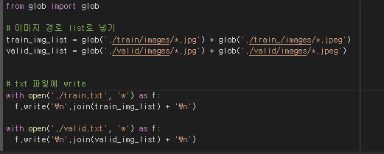
그리고 yaml파일에 데이터셋의 경로를 보다 깔끔하게 적어놓기 위하여 모든 데이터셋의 파일경로를 txt파일로 저장한다.

Slide 9
Weight 파일은 YOLOv7 을 사용
--img 640 640
--batch-size 16 --epochs 100 으로 진행을 하였고
--cache : 더 빠른 학습을 위한 이미지를 캐시하는 기능 을 사용
위의 값으로 학습을 진행
--evolve은 하이퍼파라미터 evolution을 사용할수 있는 기능이고
스스로 하이퍼파라미터를 최적화 하고 결과값은 evolve.txt에 저장된다.
이 기능을 이용하여 하이퍼파라이터값을 변경하여 결과를 좀더 살펴볼 예정

Slide 10
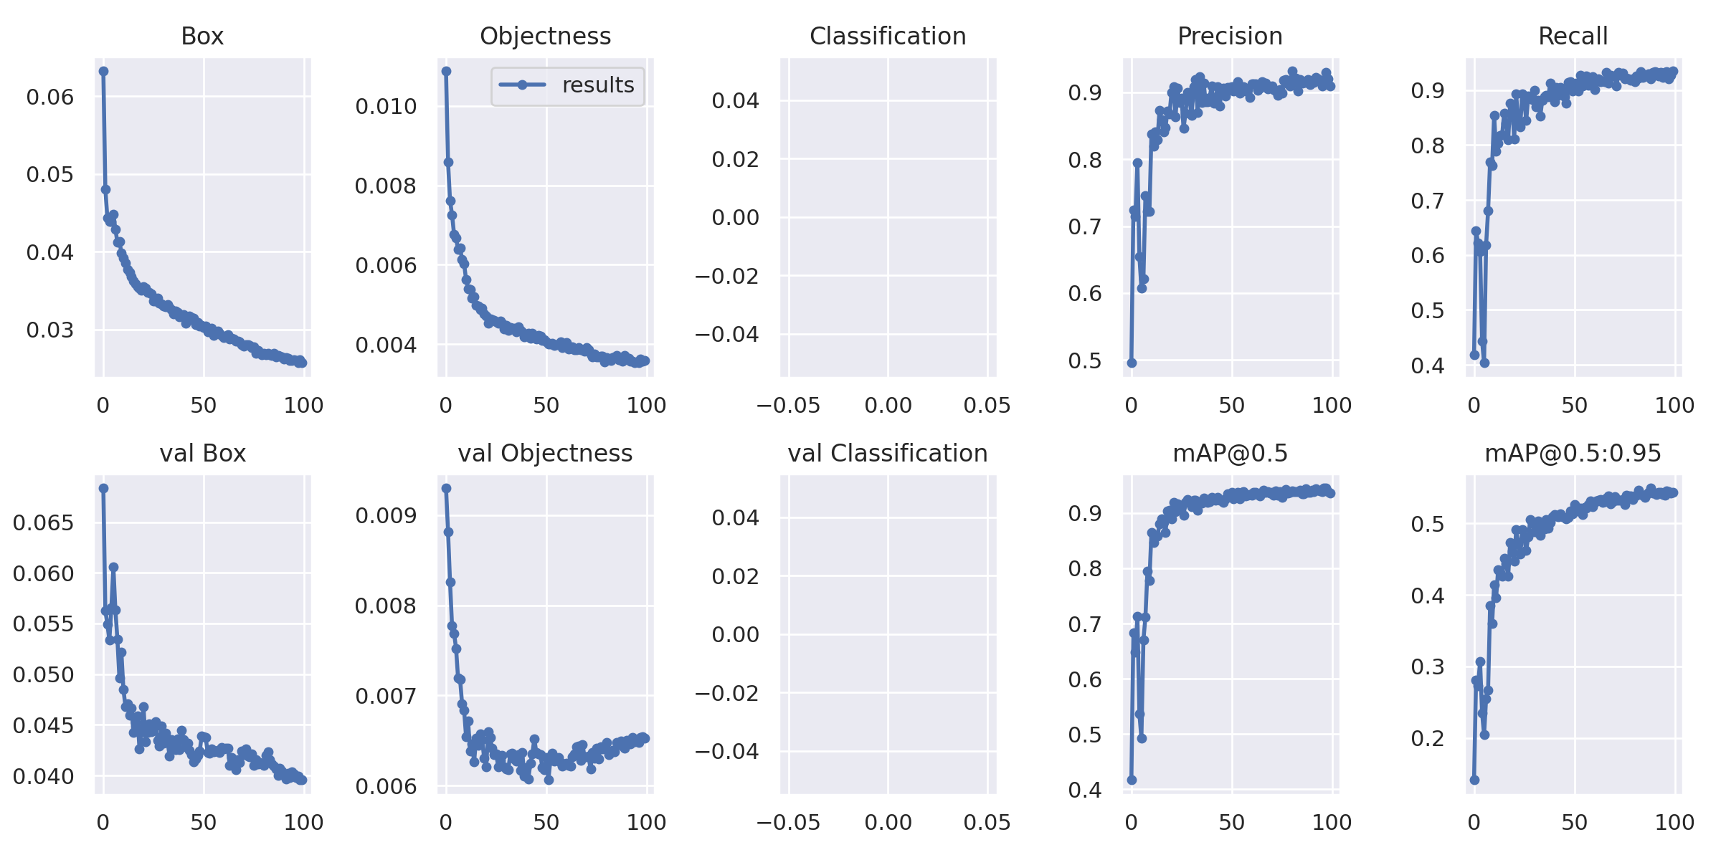
map@0.5 : 약 0.92 map@0.5:0.95 : 약 0.54 정도의 결과

Slide 11
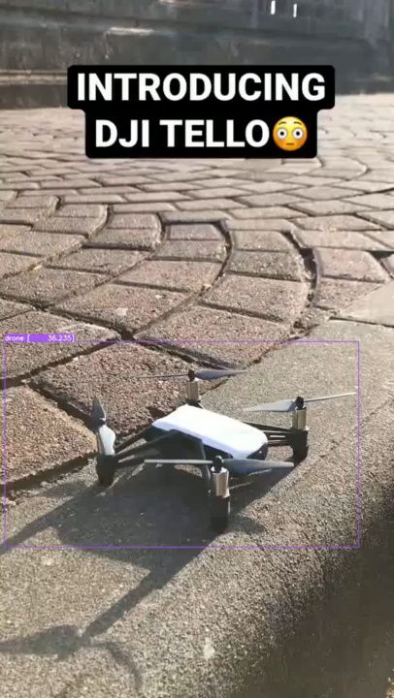
https://github.com/HassanBinHaroon/YOLOER_V2
위 깃허브의 코드와 전에 학습시킨 pt파일을
이용해 유튜브 드론 영상으로 테스트를 진행
뒤에 나무들이 있을때 탐지가 되지 않는 결과를
확인 할수 있어서 개선의 여지가 필요해보임
하지만 웹캠 카메라는 기본적으로 하늘을 바라보고
있기 때문에 이대로도 괜찮을 수도 있음.

